Slide 1

COURS DE FORMATION POUR
OFFICIEL DE TABLE RÉGIONAL
Module Feuille de Marque
Français - version octobre 2018 + adaptation tablette
www.swiss.basketball #weareswissbasketball

Slide 2
Officiel marqueur
Toutes les inscriptions en MAJUSCULES
Couleur administrative : NOIR ou bleu
Comme sur la feuille
Ensuite, alternance des couleurs
QT1 rouge ; QT2 noir ; QT3 rouge ; QT4 noir
Prolongations = 4ème quart-temps
Toutes les lignes à la règle
www.swiss.basketball #weareswissbasketball

Slide 3
Officiel marqueur
Noms des équipes
Références de la rencontre
Coordonnées :
  des joueurs
  des entraîneurs
  des officiels
au minimum
15 MN
avant le début
www.swiss.basketball #weareswissbasketball

Slide 4
Officiel marqueur
Les coachs doivent :
  indiquer leurs capitaines (CAP)
  indiquer leurs joueurs entrants
  signer la feuille de marque
au minimum
10 MN
avant le début
A commencer par le coach de l’équipe A
www.swiss.basketball #weareswissbasketball

Slide 5
Officiel marqueur
Pendant la rencontre
Entourer les 10 joueurs entrants
Indiquer les remplaçants entrants en jeu
Assurer le suivi des temps-morts
Assurer le suivi des points
www.swiss.basketball #weareswissbasketball

Slide 6
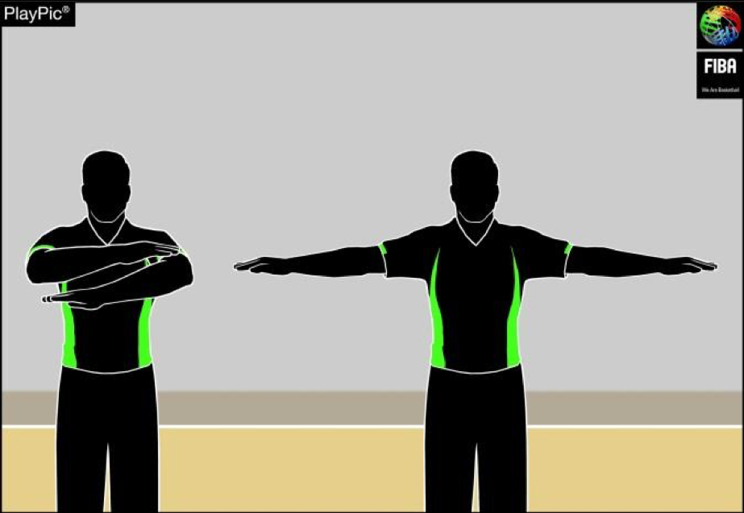
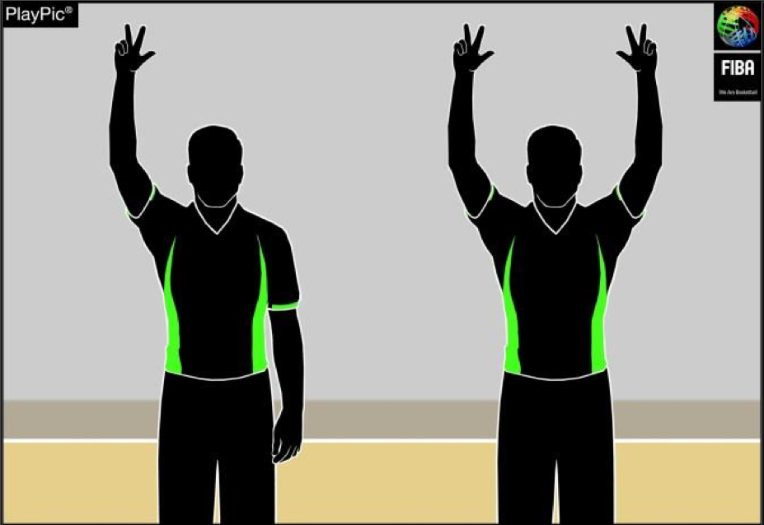
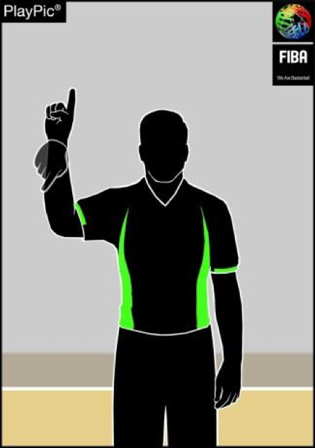
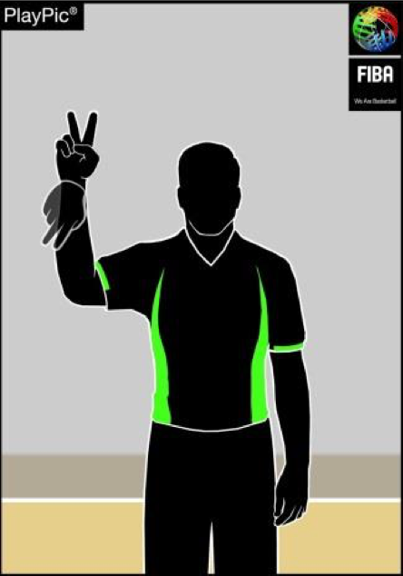
Panier à 1 point
Panier à 2 points
Panier à 3 points
Panier annulé
www.swiss.basketball #weareswissbasketball

Slide 7
Officiel marqueur
Pendant la rencontre
Entourer les 10 joueurs entrants
Indiquer les remplaçants entrants en jeu
Assurer le suivi des temps-morts
Assurer le suivi des points
Assurer le suivi des fautes de joueurs
Assurer le suivi des fautes d’équipe
www.swiss.basketball #weareswissbasketball

Slide 8
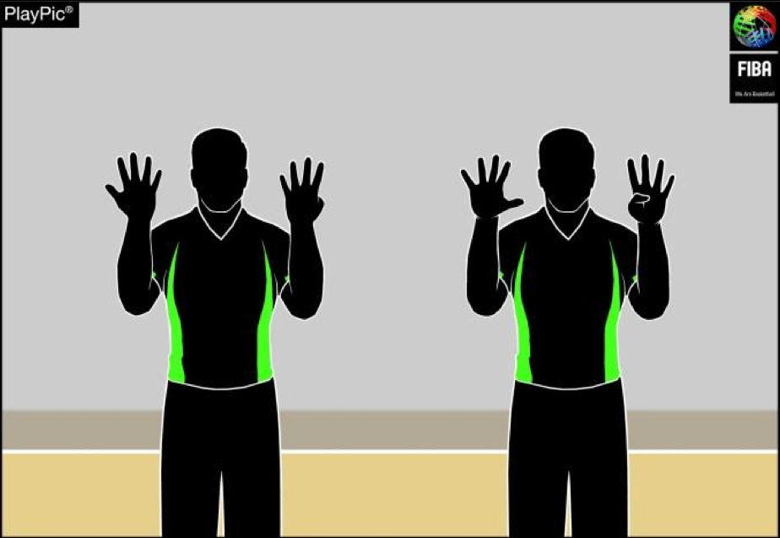
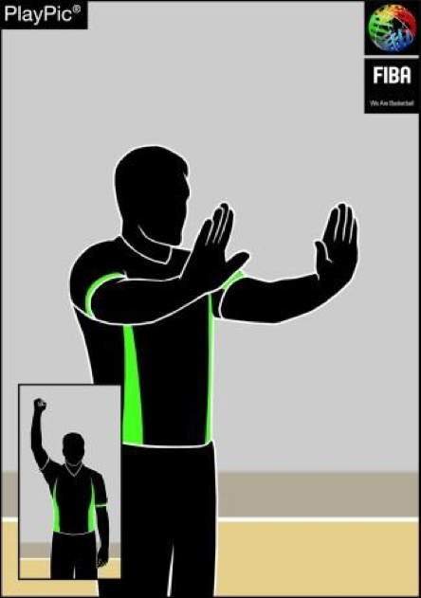
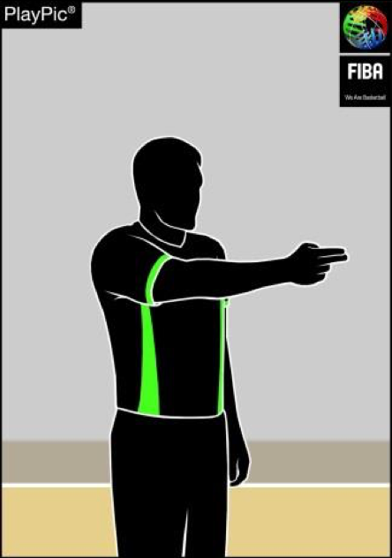
Officiel marqueur
Procédure de report d’une faute
Exemple : faute sans lancer-franc
www.swiss.basketball #weareswissbasketball

Slide 9
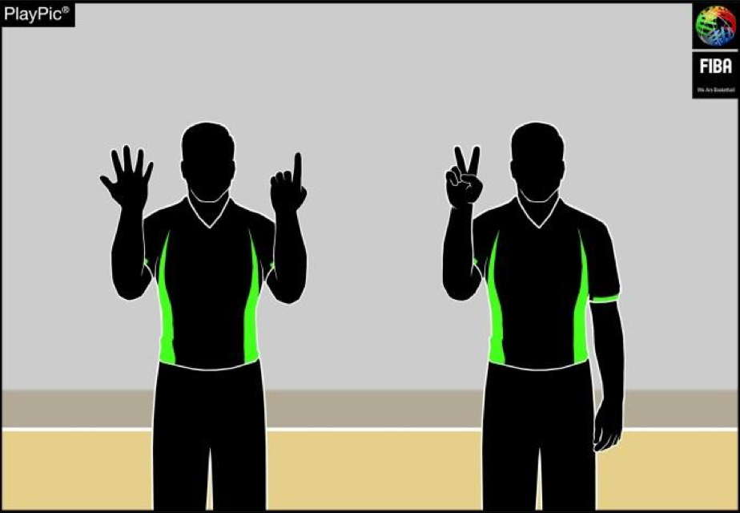
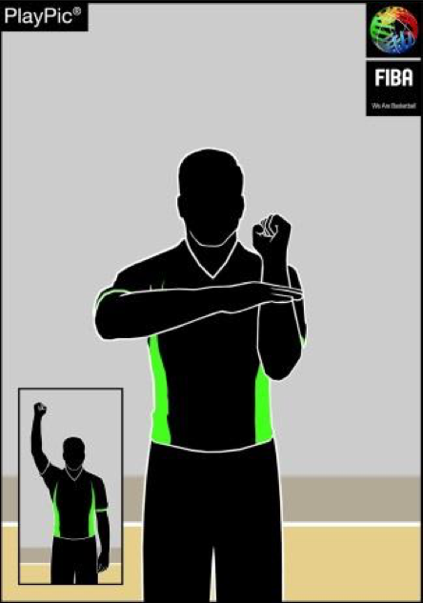
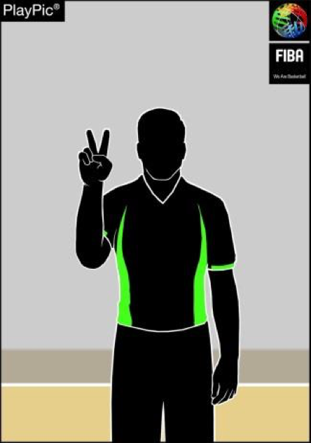
Officiel marqueur
Procédure de report d’une faute
Exemple : faute avec 2 lancers-francs
www.swiss.basketball #weareswissbasketball

Slide 10
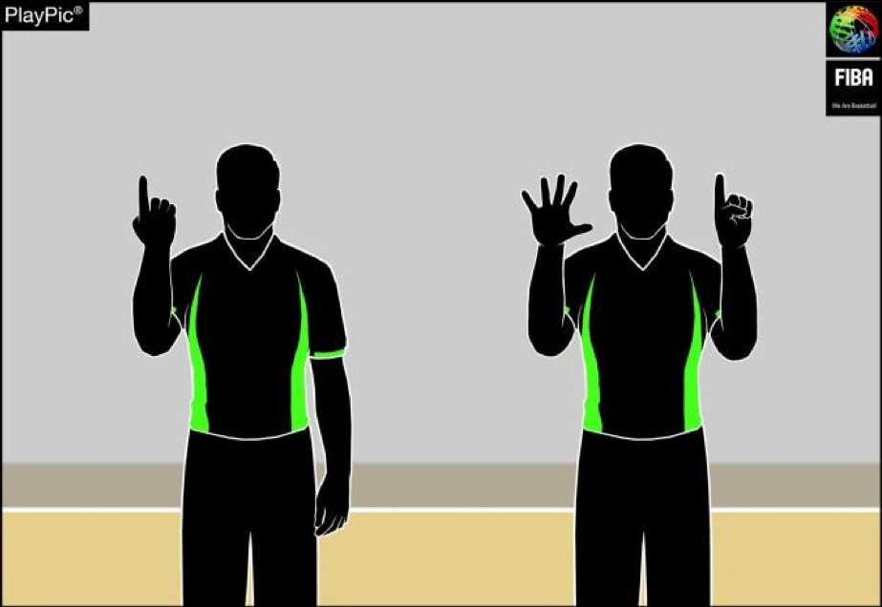
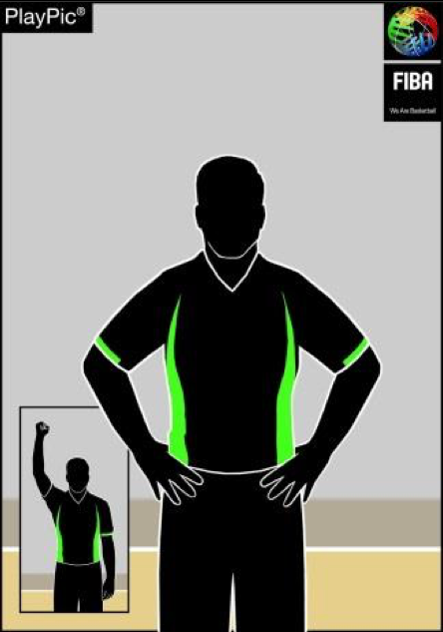
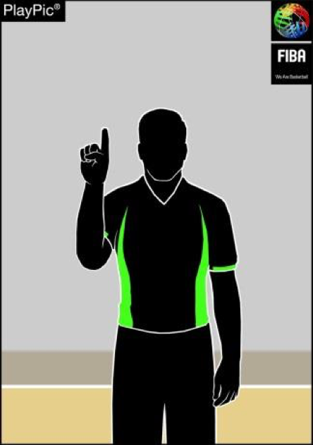
Officiel marqueur
Procédure de report d’une faute
Exemple : faute avec panier marqué et 1 LF
www.swiss.basketball #weareswissbasketball

Slide 11
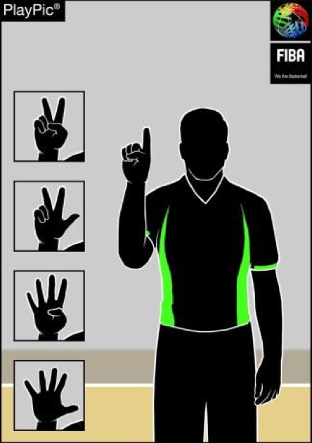
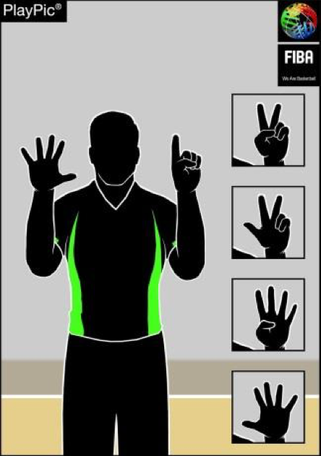
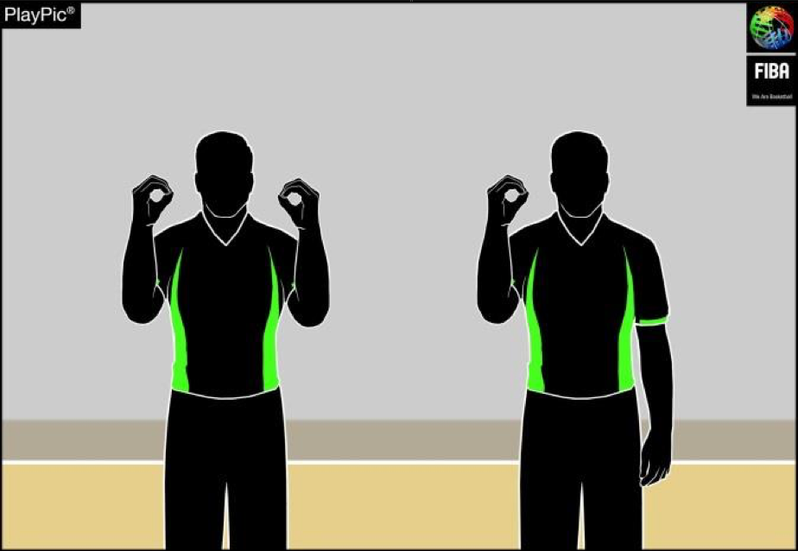
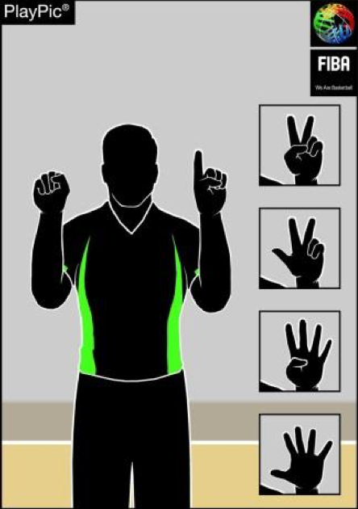
Numéros des joueurs
00 et 0
1 à 5
6 à 10
11 à 15
www.swiss.basketball #weareswissbasketball

Slide 12
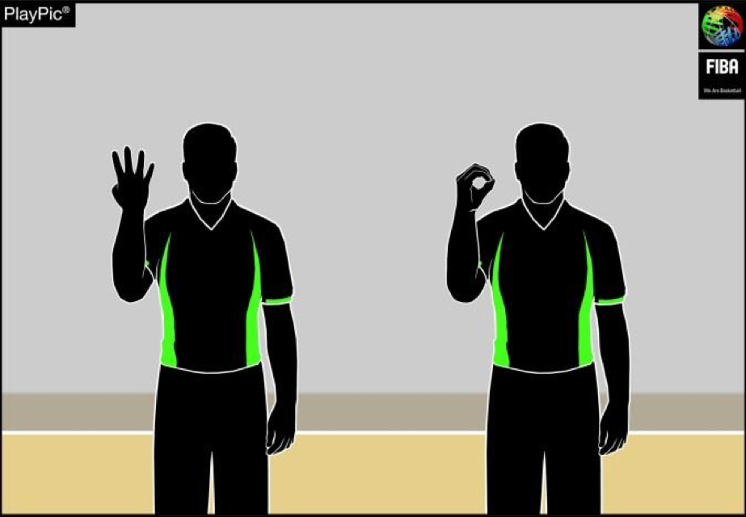
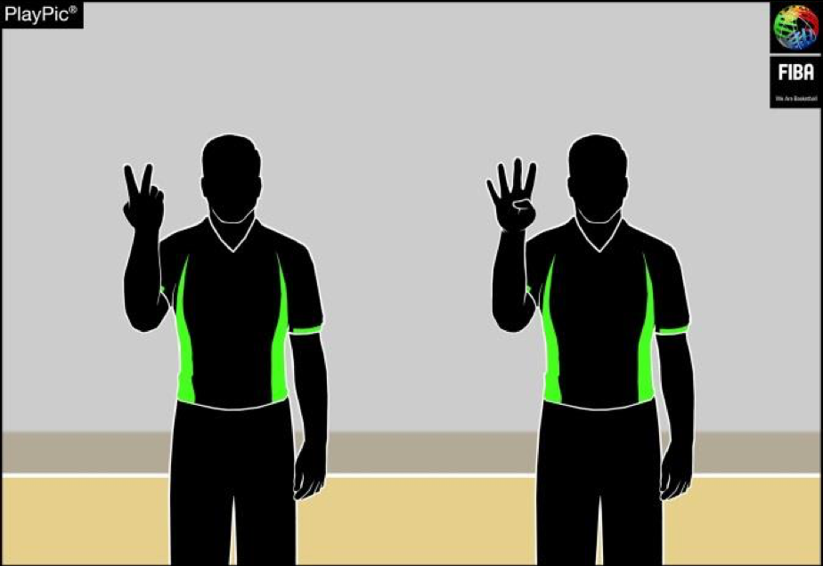
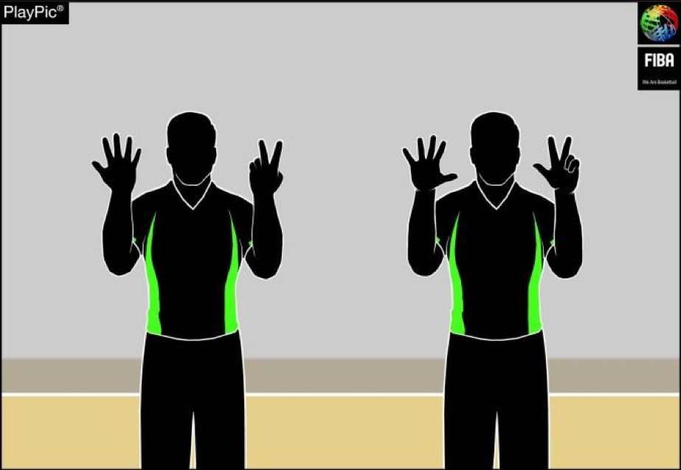
Numéros des joueurs
16
24
40
62
78
99
www.swiss.basketball #weareswissbasketball

Slide 13
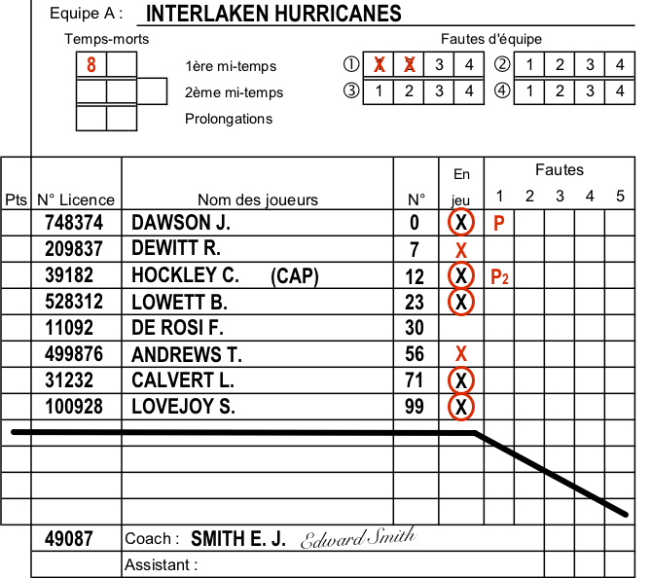
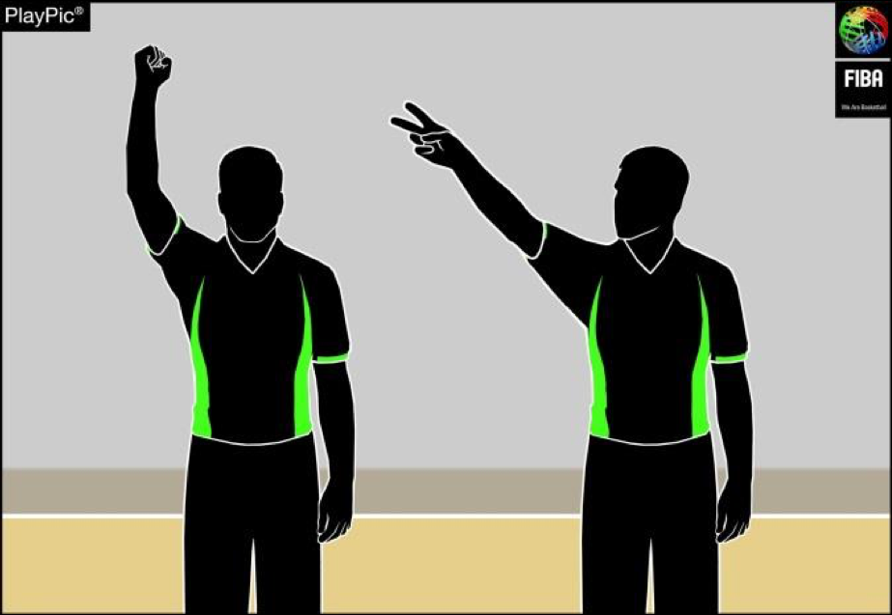
Assurer le suivi des fautes
Faute personnelle de joueur
avec lancers-francs
P1 - 2 - 3
www.swiss.basketball #weareswissbasketball

Slide 14
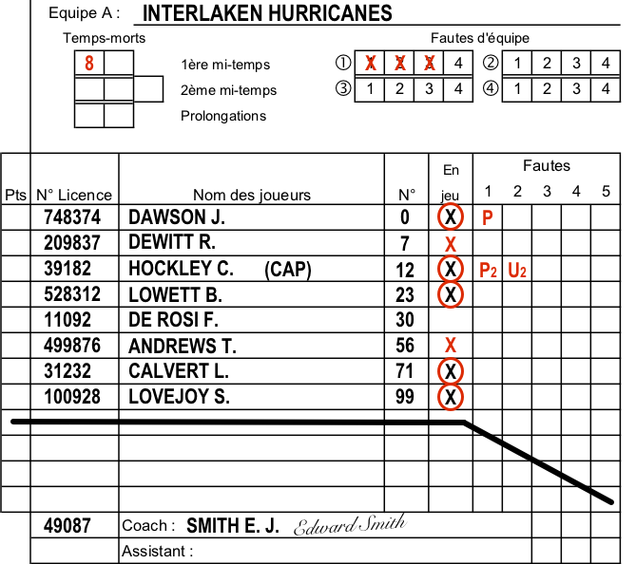
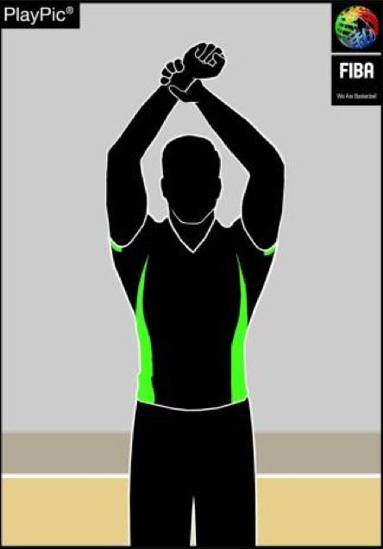
Assurer le suivi des fautes
Faute flagrante (antisportive)
FL1-2-3
www.swiss.basketball #weareswissbasketball

Slide 15

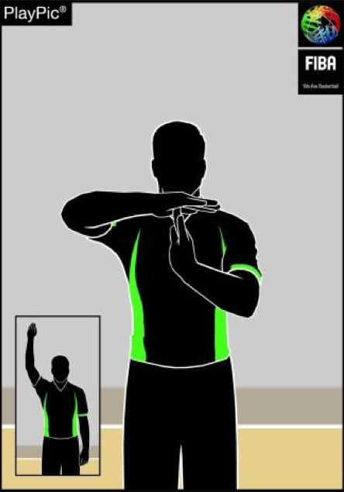
Assurer le suivi des fautes
Faute technique
de joueur
(catégorie 1)
T1
www.swiss.basketball #weareswissbasketball

Slide 16
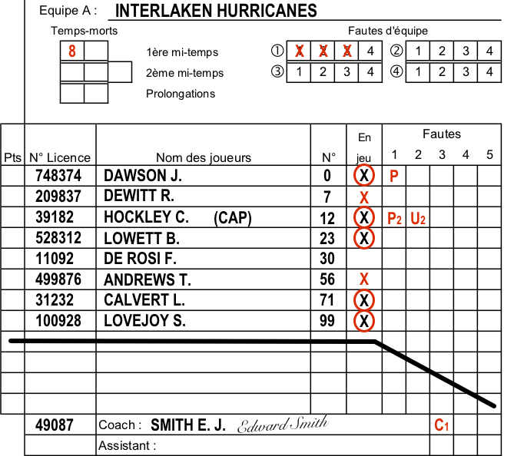
Assurer le suivi des fautes
Faute technique
de coach
(comportement)
C1
www.swiss.basketball #weareswissbasketball

Slide 17

Assurer le suivi des fautes
Faute technique
d’une personne sur le banc d’équipe
ou infraction de procédure (36.3.2)
B1
www.swiss.basketball #weareswissbasketball

Slide 18
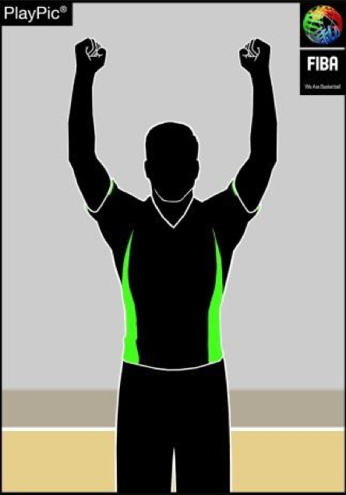

Assurer le suivi des fautes
Faute disqualifiante
de joueur
D1 - 2 - 3
www.swiss.basketball #weareswissbasketball

Slide 19

Assurer le suivi des fautes
Faute disqualifiante
d’une personne sur le banc d’équipe
D + B2
www.swiss.basketball #weareswissbasketball

Slide 20
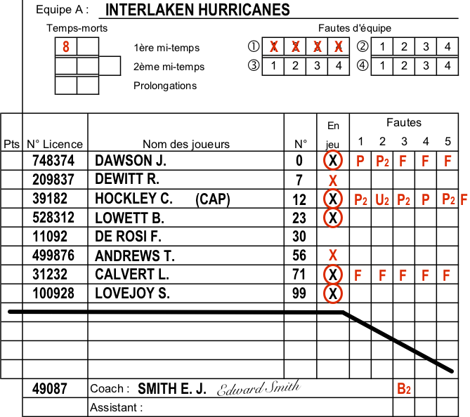
Assurer le suivi des fautes
Faute disqualifiante
d’une personne quittant le banc d’équipe et qui ne participe pas activement à la bagarre
F + B2
www.swiss.basketball #weareswissbasketball

Slide 21
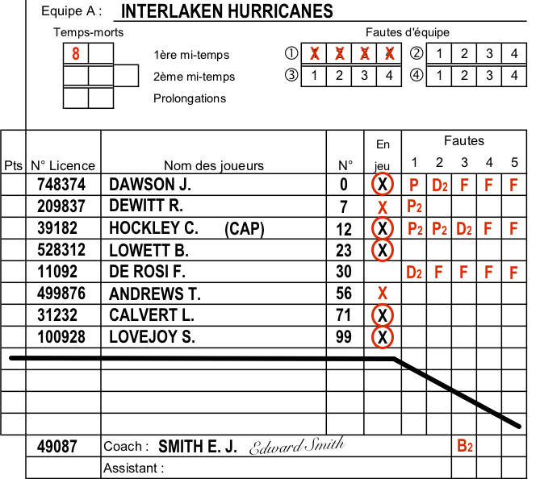
Assurer le suivi des fautes
Faute disqualifiante
d’une personne quittant le banc d’équipe et qui participe activement à la bagarre
D2 + F+B2
www.swiss.basketball #weareswissbasketball

Slide 22
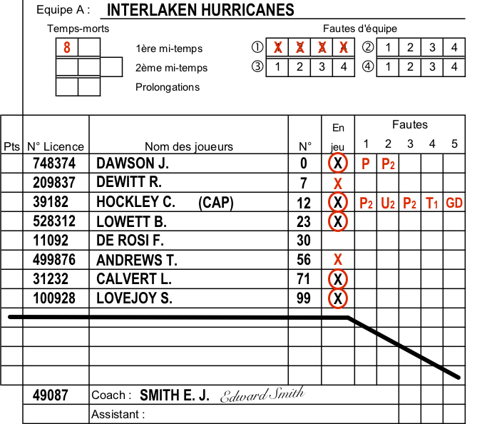
Assurer le suivi des fautes
Joueur disqualifié
pour cumul de fautes
FL + FL = GD
T₁ + T₁ = GD
FL + T₁ = GD
www.swiss.basketball #weareswissbasketball

Slide 23
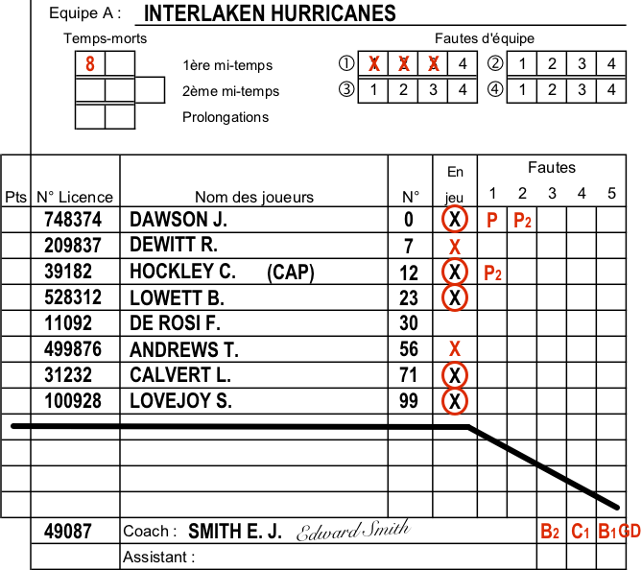
Assurer le suivi des fautes
Coach disqualifié
pour cumul de fautes
C+C = GD
C+B+B = GD
B+B+B = GD
www.swiss.basketball #weareswissbasketball

Slide 24
Assurer le suivi des fautes
Lorsqu’une équipe présente un entraîneur-joueur, le cumul s’applique indépendamment de son rôle de joueur ou d’entraîneur.
T + C = GD / FL + C = GD
U + B + B = GD / T + B + B = GD
www.swiss.basketball #weareswissbasketball

Slide 25
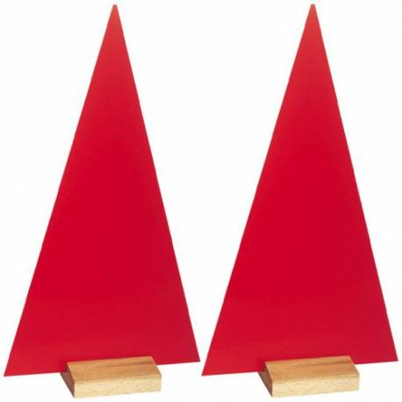
Assurer le suivi des fautes
Quand une équipe commet sa 4ème faute durant un quart-temps, il faut lever
le signal du côté de l’équipe fautive après la remise en jeu,
et le baisser à la fin du quart-temps.
Lors d’une éventuelle prolongation, les panneaux restent, le cas échéant, levés.
www.swiss.basketball #weareswissbasketball

Slide 26
Officiel marqueur
Pendant la rencontre
Entourer les 10 joueurs entrants
Indiquer les remplaçants entrants en jeu
Assurer le suivi des temps-morts
Assurer le suivi des points
Assurer le suivi des fautes de joueurs
Assurer le suivi des fautes d’équipe
gérer la flèche !
www.swiss.basketball #weareswissbasketball

